Slide 1
Библиотека OpenCV. Базовые возможности модулей core, highgui, imgproc, dnn
Кустикова В.Д., к.т.н., старший преподаватель кафедры МОСТ ИИТММ

Slide 2
Содержание
Краткая справочная информация
С чего начать изучение?
Архитектура и разработка OpenCV
Общая схема типичного приложения компьютерного зрения
Модуль core. Хранение изображений
Модуль highgui. Чтение/запись/отображение изображений
Модуль imgproc. Базовые операции обработки изображений
Модуль dnn. Состав и основные возможности

Slide 3
Краткая справочная информация
Официальная страница: http://opencv.org
Библиотека с открытым исходным кодом
Распространяется под лицензией BSD
Разрабатывается с 1998 г. (Intel, Itseez при активном участии сообщества)
Используется многими компаниями, организациями, ВУЗами (NVIDIA, Willow Garage, Intel, Google, Stanford и другие)

Slide 4
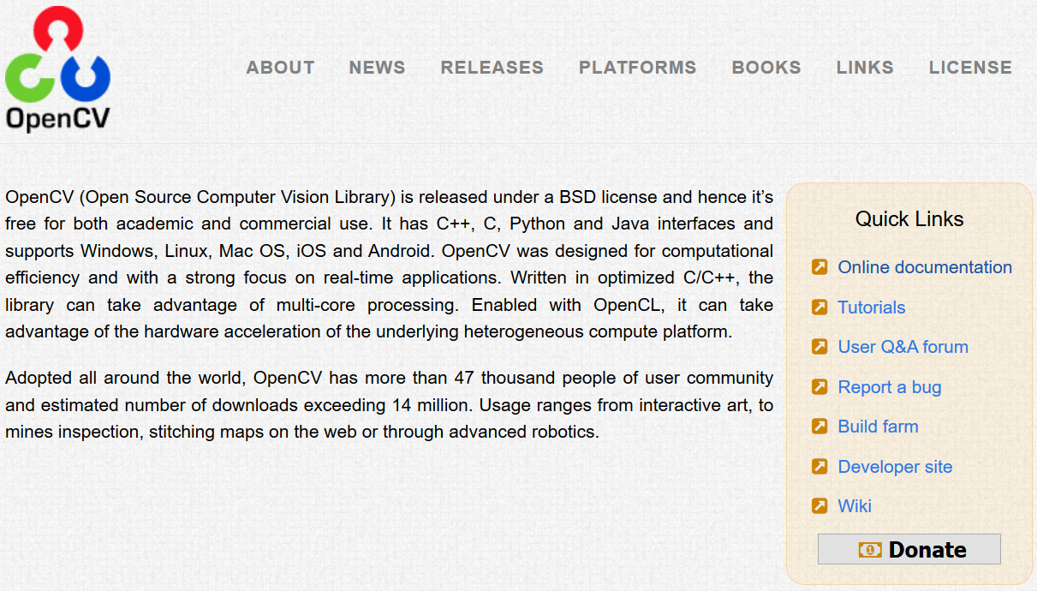
С чего начать изучение?

Slide 5
Архитектура и разработка OpenCV
Языки
C/C++
Python
CUDA
Java
Сторонние библиотеки
Eigen
IPP
Jasper
JPEG, PNG
OpenNI
Qt
TBB
VideoInput
Разработка
Maintainers
Contributors
Модули
core
imgproc
highgui
gpu
ml
dnn
objdetect
video
calib3d
features2d
flann
Архитектуры
x86
x64
ARM
CUDA
OC
Windows
Linux
Mac OS
Android
Технологии
CUDA
SSE
TBB
Контроль качества
Buildbot
Google Tests

Slide 6
Общая схема приложения компьютерного зрения
Захват изображения
highgui
Предварительная обработка
imgproc
Извлечение признаков
imgproc, features2d
Анализ сцены (детектирование объектов, сегментация и т.п.)
imgproc, objdetect
Регистрация, анализ движения и т.п.
stitching, calib3d, др.
Принятие решений
ml, dnn

Slide 7
Модуль core
Библиотека OpenCV

Slide 8
Модуль core. Хранение изображений (1)
RGBRGBRGBRGBRGBRGB*********
RGBRGBRGBRGBRGBRGB*********
RGBRGBRGBRGBRGBRGB*********
RGBRGBRGBRGBRGBRGB*********
RGBRGBRGBRGBRGBRGB*********
RGBRGBRGBRGBRGBRGB*********
RGBRGBRGBRGBRGBRGB*********
RGBRGBRGBRGBRGBRGB*********
RGBRGBRGBRGBRGBRGB*********
cv::Mat
Элемент изображения – пиксель
Область интереса
Расположение в памяти
RGBRGBRGBRGBRGBRGB*********RGBRGBRGBRGBRGBRGB*********…

Slide 9
Модуль core. Хранение изображений (2)
cv::Mat – многомерный многоканальный массив (матрица)
Создание:
cv::Mat A(h, w, type), h – высота, w – ширина, type – тип элементов (общий вид названия типа CV_<битность><знаковость><канальность>, например, CV_8UC3)
cv::Mat B = A
cv::Mat C = A(roi), где roi – прямоугольная область интереса cv::Rect
Структура хранения:
Размер, шаг выравнивания
Счетчик ссылок
Указатель на данные

Slide 10
Модуль core. Хранение изображений (3)
cv::Mat – многомерный многоканальный массив (матрица)
Каналы изображения в формате RGB загружаются и хранятся в порядке BGR

Slide 11
Модуль highgui
Библиотека OpenCV

Slide 12
Модуль highgui. Чтение/запись изображений
Mat imread(const string& filename, int flags=1)
Чтение изображения filename
bool imwrite(const string& filename,
InputArray img,
const vector<int>& params=vector<int>())
Запись изображения img в файл filename с параметрами качества params
InputArray = const cv::Mat&
OutputArray = cv::Mat&

Slide 13
Модуль highgui. Отображение изображений
void namedWindow(const string& winname,
int flags=WINDOW_AUTOSIZE)
Создание окна с названием winname.
void imshow(const string& winname,
InputArray mat)
Отображение изображения mat в окне с названием winname.
int waitKey(int delay=0)
Ожидание ввода символа в течение времени delay.

Slide 14
Модуль highgui. Отображение геометрических примитивов и текста
void rectangle(Mat& img, Point pt1, Point pt2,
const Scalar& color, int thickness=1,
int lineType=8, int shift=0)
void rectangle(Mat& img, Rect rec,
const Scalar& color, int thickness=1,
int lineType=8, int shift=0)
void putText(Mat& img, const string& text,
Point org, int fontFace, double fontScale,
Scalar color, int thickness=1,
int lineType=8,
bool bottomLeftOrigin=false)

Slide 15
Модуль imgproc
Библиотека OpenCV

Slide 16
Модуль imgproc. Базовые операции обработки изображений
Линейные фильтры
Морфологические операции
Операторы Собеля (Sobel) и Лапласа (Laplace)
Детектор ребер Канни (Canny)
Оператор Шарра
Построение Гауссовой пирамиды изображений
Методы вычисления гистограмм
Методы повышения контраста изображения
…

Slide 17
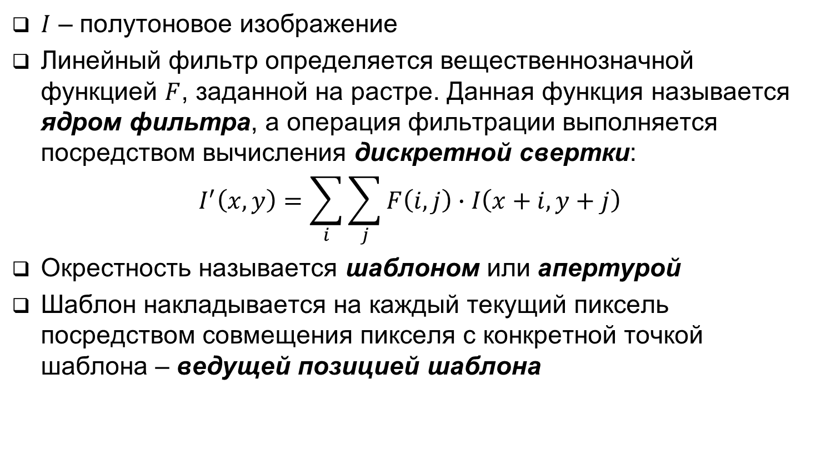
Cвертка и линейные фильтры
$I$ – полутоновое изображение
Линейный фильтр определяется вещественнозначной функцией $F$, заданной на растре. Данная функция называется ядром фильтра, а операция фильтрации выполняется посредством вычисления дискретной свертки:
$$I^{′}\left(x,y\right)=\sum_{i}{\sum_{j}{F\left(i,j\right)∙I\left(x+i, y+j\right)}}$$
Окрестность называется шаблоном или апертурой
Шаблон накладывается на каждый текущий пиксель посредством совмещения пикселя с конкретной точкой шаблона – ведущей позицией шаблона

Slide 18
Cвертка и линейные фильтры. Проблемы
Текущий пиксель находится на границе изображения?
Возможные решения:
Обрезать края.
Не учитывать в процессе суммирования пиксель, который реально не существует.
Доопределить окрестности граничных пикселей посредством экстраполяции (например, простым дублированием граничных пикселей).
Доопределить окрестности граничных пикселей посредством зеркального отражения – завернуть изображение в тор.

Slide 19
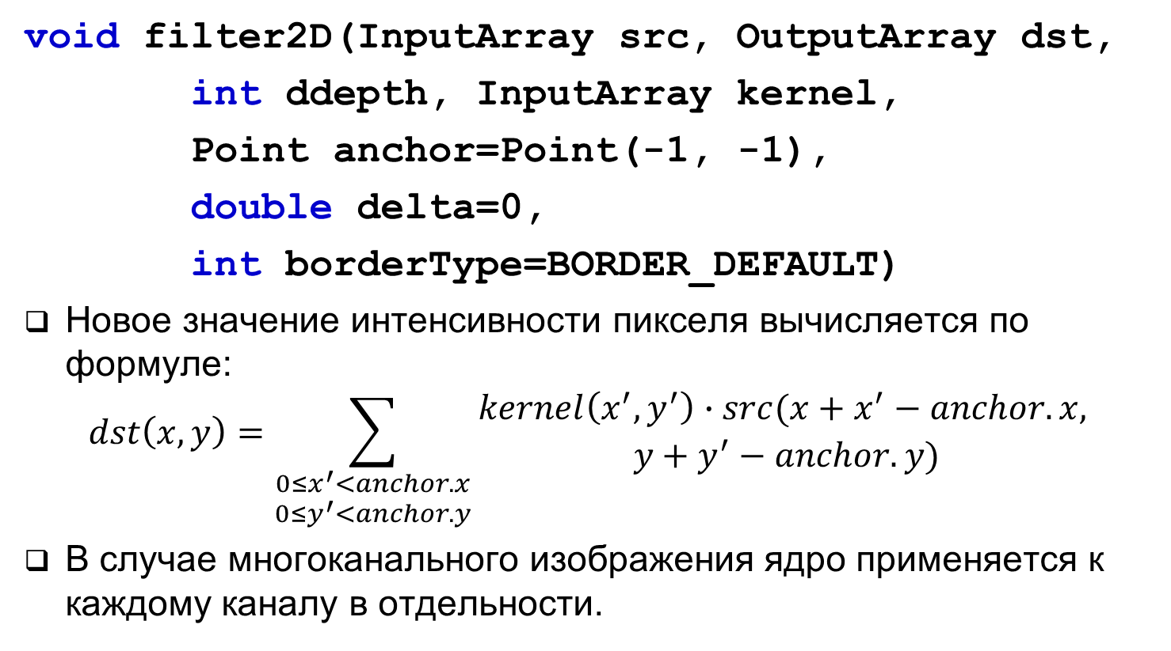
Линейные фильтры. Функции OpenCV
void filter2D(InputArray src, OutputArray dst,
int ddepth, InputArray kernel,
Point anchor=Point(-1, -1),
double delta=0,
int borderType=BORDER_DEFAULT)
Новое значение интенсивности пикселя вычисляется по формуле:
$$dst\left(x,y\right)=\sum_{\begin{aligned}0≤x^{′}<anchor.x \\ 0≤y^{′}<anchor.y\end{aligned}}{\begin{aligned}kernel\left(x^{′},y^{′}\right)∙src(x+x^{′}−anchor.x, \\ y+y^{′}−anchor.y)\end{aligned}}$$
В случае многоканального изображения ядро применяется к каждому каналу в отдельности.

Slide 20
Сглаживание изображений
Сглаживание – свертка с ядрами специального вида.
Сглаживание играет важную роль при необходимости уменьшить разрешение изображения и получить пирамиду изображений разного масштаба (image pyramids).

Slide 21
Сглаживание изображений. Функции OpenCV
void blur(InputArray src, OutputArray dst,
Size ksize, Point anchor=Point(-1, -1),
int borderType=BORDER_DEFAULT);
void boxFilter(InputArray src, OutputArray dst,
int ddepth, Size ksize,
Point anchor=Point(-1, -1),
bool normalize=true,
int borderType=BORDER_DEFAULT);
void GaussianBlur(InputArray src,
OutputArray dst, Size ksize,
double sigmaX, double sigmaY=0,
int borderType=BORDER_DEFAULT);

Slide 22
Морфологические преобразования. Дилатация
Дилатация (морфологическое расширение) – «свертка» изображения или выделенной области изображения с некоторым ядром.
Ядро может иметь произвольную форму и размер (квадрат или круг).
При этом в ядре выделяется единственная ведущая позиция (anchor), которая совмещается с текущим пикселем при вычислении свертки.
Проход шаблоном по изображению и применение оператора локального максимума к интенсивностям пикселей изображения, которые накрываются шаблоном => рост светлых областей.

Slide 23
Морфологические преобразования. Эрозия
Эрозия (морфологическое сужение) – операция, обратная к дилатации.
Действие эрозии подобно дилатации, разница лишь в том, что используется оператор поиска локального минимума => рост темных областей.

Slide 24
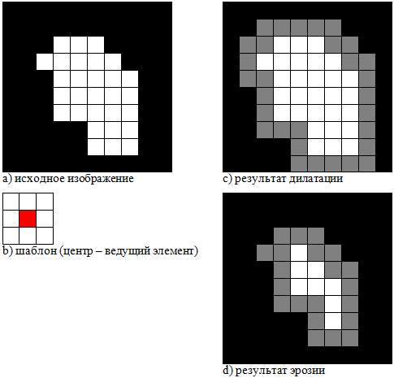
Пример действия дилатации и эрозии

Slide 25
Дилатация и эрозия. Функции OpenCV
void dilate(InputArray src, OutputArray dst,
InputArray element,
Point anchor=Point(-1, -1),
int iterations=1,
int borderType=BORDER_CONSTANT,
const Scalar& borderValue =
morphologyDefaultBorderValue())
void erode(.)
element – шаблон, который используется в процессе дилатации. Если element=Mat(), то применяется квадратный шаблон размером 3x3.
Notes:
src – исходное изображение.
dst – результирующее изображение, имеет такой же размер, что и входное изображение. Отметим, что результат операции может записываться в исходное изображение.
element – шаблон, который используется в процессе дилатации. Если element=Mat(), то применяется квадратный шаблон размером 3x3.
anchor – позиция ведущего пикселя в структурном элементе. Значение по умолчанию $(−1, −1)$ означает, что в качестве ведущего элемента выбирается центр шаблона.
interations – количество раз, которое применяется дилатация/эрозия.
borderType – параметр, определяющий метод дополнения границы, чтобы можно было применять дилатацию/эрозию к граничным пикселям исходного изображения. Принимает любое значение вида BORDER_* за исключением BORDER_TRANSPARENT и BORDER_ISOLATED.
borderValue – размер границы в случае, если она имеет постоянный размер. Значение по умолчанию равно morphologyDefaultBorderValue, преобразуется в –inf для дилатации и +inf для эрозии. При использовании значения по умолчанию операция применяется только к внутренним пикселям изображениям.

Slide 26
Модуль dnn
Библиотека OpenCV

Slide 27
Модуль dnn. Состав модуля
API для создания новых слоев, которые по сути являются строительными единицами нейронных сетей
Множество встроенных наиболее распространенных слоев
API для построения и изменения нейронных сетей из слоев
Функционал, необходимый для загрузки моделей нейронных сетей в форматах, которые используются библиотеками Caffe, Torch, TensorFlow
Функциональность этого модуля направлена на поддержку прямого прохода вычислений по сети, т.е. для тестирования сетей

Slide 28
Общая схема тестирования нейронной сети
Захват изображения/изображений
Чтение модели нейронной сети (загрузка архитектуры и весов сети)
Предварительная обработка изображения/изображений (масштабирование, вычитание среднего и др.)
Прямой проход сети (вычисление выхода сети)
Анализ полученного выхода сети (зависит от задачи)

Slide 29
Функции чтения модели нейронной сети
cv::dnn::Net cv::dnn::readNetFromCaffe(
const String &prototxt,
const String &caffeModel=String())
cv::dnn::Net cv::dnn::readNetFromTensorflow(
const String &model)
cv::dnn::Net cv::dnn::readNetFromTorch(
const String &model, bool isBinary=true)
Чтение натренированных моделей в форматах, с которыми работают библиотеки Caffe, TensorFlow, Torch
Возвращают объект нейронной сети

Slide 30
Формат prototxt на примере сети GoogLeNet
name: "GoogleNet"
input: "data"
input_dim: 10
input_dim: 3
input_dim: 224
input_dim: 224
layer {
name: "conv1/7x7_s2"
type: "Convolution"
bottom: "data"
top: "conv1/7x7_s2"
…
convolution_param {
num_output: 64
pad: 3
kernel_size: 7
stride: 2
weight_filler {
type: "xavier"
std: 0.1
}
…
}

Slide 31
Функции подготовки изображения (1)
Mat cv::dnn::blobFromImage(const Mat &image,
double scalefactor=1.0, const Size &size=Size(),
const Scalar &mean=Scalar(), bool swapRB=true)
Mat cv::dnn::blobFromImages(
const std::vector<Mat> &images,
double scalefactor=1.0, Size size=Size(),
const Scalar &mean=Scalar(), bool swapRB=true)
Создание четырехмерного блоба из изображения/набора изображений размерности [W x H x C x N], W – ширина изображения, H – высота изображения, C – число каналов, N – количество изображений

Slide 32
Функции подготовки изображения (2)
Mat cv::dnn::blobFromImage(const Mat &image,
double scalefactor=1.0, const Size &size=Size(),
const Scalar &mean=Scalar(), bool swapRB=true)
Mat cv::dnn::blobFromImages(
const std::vector<Mat> &images,
double scalefactor=1.0, Size size=Size(),
const Scalar &mean=Scalar(), bool swapRB=true)
Дополнительно обеспечивается масштабирование с коэффициентом scalefactor, обрезка изображения для размеров входа сети size, вычитание среднего значения интенсивности mean из всех пикселей изображения

Slide 33
Класс представления нейронной сети Net
Класс cv::dnn::Net предоставляет возможности для создания и манипулирования нейронными сетями
Нейронная сеть представляется направленным ацикличным графом
Вершина графа – слой нейронной сети. Каждый слой сети имеет уникальный целочисленный идентификатор или уникальное в рамках сети название
Ребра графа – отношения между слоями
Для представления слоев сети определен класс cv::dnn::Layer. В документации представлен полный список поддерживаемых слоев

Slide 34
Прямой проход сети. Методы класса Net
void setInput(const Mat &blob,
const String &name = "")
Установка данных blob в качестве входа name сети
Mat forward(const String &outputName=String())
void forward(std::vector<Mat> &outputBlobs,
const String &outputName=String())
void forward(std::vector<Mat> &outputBlobs,
const std::vector<String> &outBlobNames)
Вычисление значений выходного слоя нейронной сети с названием outputName / outBlobNames

Slide 35
Названия входного/выходного слоев сети GoogLeNet
name: "GoogleNet"
input: "data"
input_dim: 10
input_dim: 3
input_dim: 224
input_dim: 224
layer {
name: "conv1/7x7_s2"
type: "Convolution"
bottom: "data"
…
}
…
layer {
name: "prob"
type: "Softmax"
bottom: "loss3/classifier"
top: "prob"
}
Название входного слоя
Название выходного слоя

Slide 36
Анализ выхода сети
Метод анализа выхода сети зависит от задачи!
Задача классификации изображений
Выход сети – вектор достоверностей принадлежности изображения каждому из возможных классов
Анализ предполагает выбор класса с максимальной достоверностью
Задача семантической сегментации
Выход сети – набор матриц, каждая из которых содержит достоверность принадлежности пикселей определенному классу
Анализ предполагает выбор класса с максимальной достоверностью для каждого пикселя

Slide 37
Вопросы
???

